Slide 1
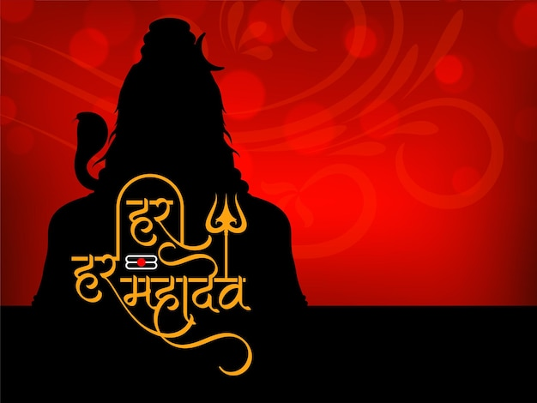

Slide 2
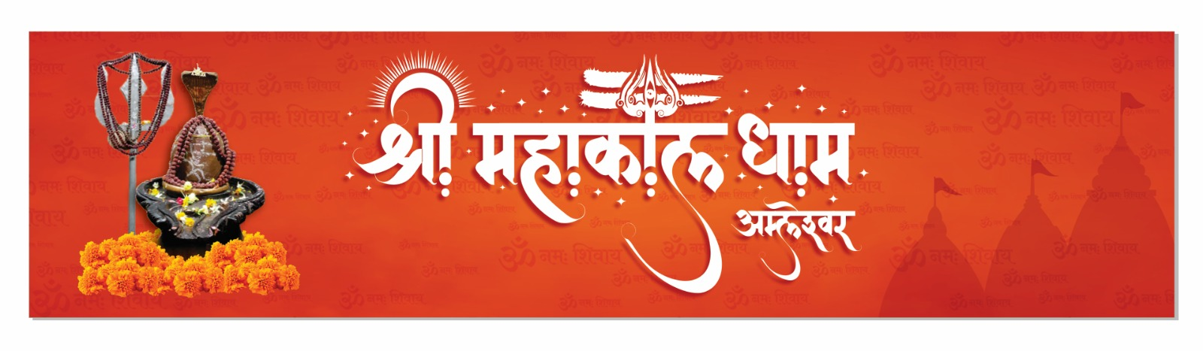
श्री महाकाल धाम अमलेश्वर
माँ कौशल्या की धरती की राजधानी रायपुर से सटे अमलेश्वर में जहां उत्तर वाहिनी पवित्र खारून नदी अपने सबसे पावन रुप में दर्शन देती है, वहां है श्री महाकाल धाम अमलेश्वर। यहां वैदिक मंत्रोच्चार के साथ हुई पूजा-पाठ से आस्था का नया उदय हो रहा है। बड़ी संख्या में पहुंचे श्रद्धालुओं ने श्री महाकाल धाम अमलेश्वर में फलाश विधि के द्वारा नारायण नागबली, कालसर्प की पूजा कराई। साथ ही विवाह में आने वाली बाधाओं के निवारण के लिए कुंवारे युवाओं ने अर्क विवाह और कन्याओं ने कुंभ विवाह भी करवाया। आपको बता दें कि श्री महाकाल धाम में करीब 20 साल से अनवरत ये पूजा चल रही है। सैकड़ों की संख्या में पहुंचने वाले भक्त यहां देव दर्शन और पवित्र स्नान के बाद पूजा-पाठ कराते हैं।

Slide 3
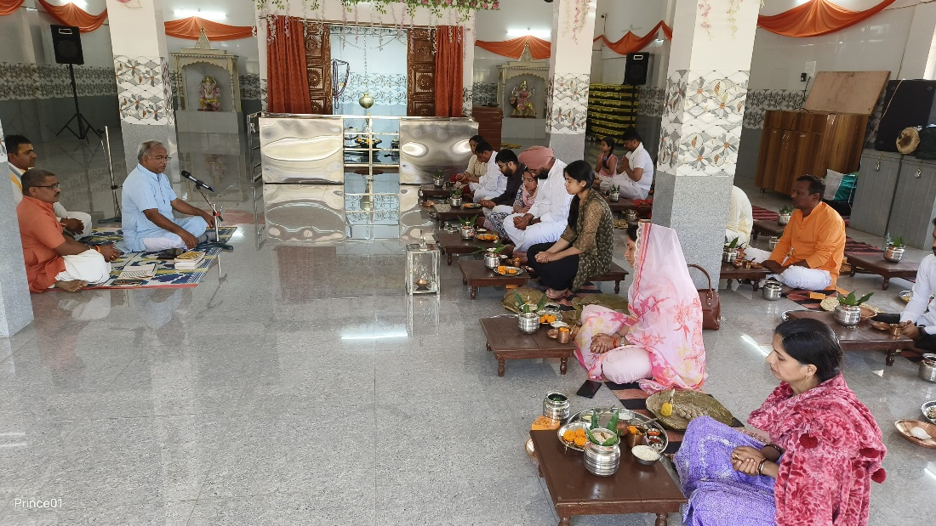
पहले दिन की पूजा
नागबलि
पूजा उस नाग की आत्मा को शांति मिलती है जिसकी किसी व्यक्ति या पूर्वज द्वारा अज्ञानतावश मृत्यु हुई है। जब किसी व्यक्ति द्वारा नाग की मृत्यु होती है, तब उसे नाग मृत्यु का दोष लगता है। ऐसे में नाग की आत्मा उस व्यक्ति के स्वप्न में आते हैं या स्वप्न में उसका पीछा करते हैं, या उस व्यक्ति को स्वप्न में शरीर पर सर्प रेंगने की अनुभूति होती है। तब उस नाग को शांति देना अति आवश्यक होता है। नाग की मृत्यु का दोष एक पीढ़ी से दूसरी पीढ़ी को भी लगता है। अचानक से सर्प के काटने की परिस्थिति भी उपस्थित हो सकती है, जिसके कारण व्यक्ति की मृत्यु होने की संभावना भी हो सकती है। इसीलिए नागबली पूजा से सर्प की आत्मा को शांति मिलने से इस दोष से मुक्त होता है।नारायण नागबलि पूजा महत्वपूर्ण पूजाओं में से एक शांति पूजा है, जो पितरों की आत्मा की शांति के लिए की जाती है। नारायण नागबलि पूजा, दो पूजाओं एकत्रित रूप है, जिसमें नारायणबलि पूजा एवं नागबलि पूजा सम्मिलित है। नारायण नागबलि पूजा का मुख्य उद्देश्य है पितृ दोष से मुक्ति दिलवाना। जब किसी व्यक्ति के परिवार में कोई व्यक्ति की आगे दी गए कारणों से मृत्यु होती है तो उसकी आत्मा को शांति नहीं मिलती, जैसे -अकाल मृत्यु, दुर्घटना से मृत्यु, अग्नि द्वारा जलकर मृत्यु, आत्महत्या (सुसाइड), हत्या, पानी में डूबने से मृत्यु प्राकृतिक आपदा जैसे सुनामी या भूकंप, महामारी जैसे कोरोना आदि

Slide 4
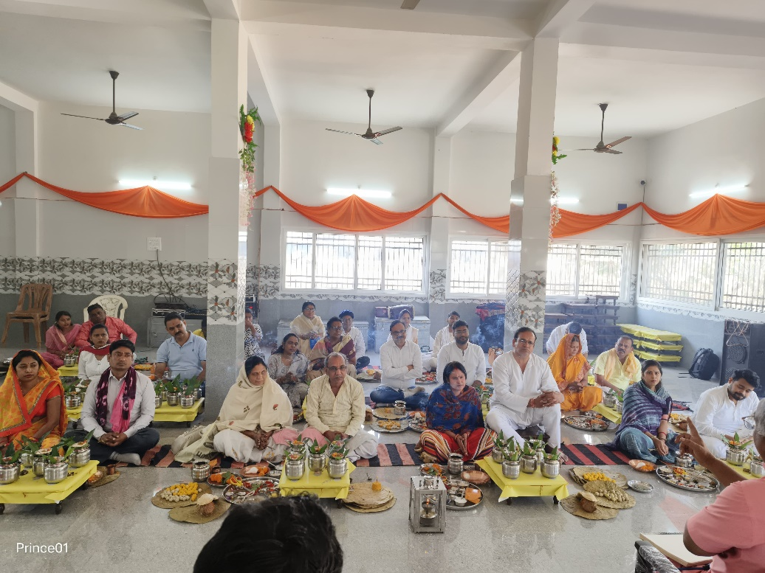
दूसरे दिन की पूजा
नारायणबलि
नारायण बलिनारायण बलि पूजा का आयोजन प्रेतयोनि की पीड़ा से मुक्ति दिलाने के लिए की जाती है। आकस्मिक मृत्यु के हो जाती हैं। पितृ दोष के निवारण के लिए प्राचीन शास्त्रों में नारायणबलि की विधि बताई गयी है। नागबलि पूजा के बिना यह पूजा नहीं की जाती है।
नारायणबलि एवं नागबलि पूजा के बीच में क्या फर्क है ?
नारायण बलि और नागबलि यह दोनो पुजाएँ मनुष्य की अधूरी इच्छाओं की पूर्ति के लिए की जाती है। पितरों की इच्छा पूर्ण इन पूजाओं से होती है तथा नागबलि पूजा करने से नाग की आत्मा को शांति मिलती है। नारायण बलि और नागबलि पूजा में से कोई भी एक पूजा करने से उद्देश्य की पूर्ति संभव नहीं होने के कारण यह दोनों पूजा एक साथ ही पूर्ण करना आवश्यक होता है। इसीलिए नारायण नागलि पूजा को काम्य पूजा भी कहा जाता है। जिन व्यक्तियों के माता-पिता अभी जीवित हैं वे भी नारायण नागबलि पूजा कर सकते हैं।

Slide 5
पूजा का महत्व और प्रक्रिया
पूजा का महत्व और प्रक्रिया
भूत पिशाच बाधा, व्यापार में असफल, पैसे की बर्बादी, परिवार स्वास्थ्य समस्याएं, कई परिवार के सदस्यों में अन्य लोगों के, शैक्षिक बाधा, शादी की समस्याओं, दुर्घटना में मृत्यु, अनावश्यक व्यय, स्वास्थ्य समस्याओं के साथ तर्क, अभिशाप जैसी सभी तरह की समस्याओं के लिए, नारायण नागबली विभिन्न समस्याओं से राहत पाने के लिए किया जाता है।
यह व्यापार और कैरियर में अच्छा स्वास्थ्य, सफलता देता है और इच्छाओं को पूरा करता है। यह एक विशेष दिन और समय (मुहूर्त) पर एक तीन दिवसीय अनुष्ठान है। पहले दिन भक्तों कुशावर्त में एक पवित्र स्नान लेने और दशदान (दान में दस बातें देना) देने के लिए हल करना चाहिए। श्री महाकाल धाम अमलेश्वर मंदिर में पूजा करने के बाद, वे नारायण नागबली के प्रदर्शन के लिए गोदावरी और अहिल्या नदियों के संगम पर पूजा करते है।
नारायण नागबली पूजा श्री महाकाल धाम अमलेश्वर में कि जाती है। यह पूजा तीन दिनों में की जाती है। इस पूजा के लिए एक विशेष तिथियों की जरूरत है। कुछ दिन इस पूजा के लिए उपयुक्त नहीं हैं। इस पूजा को कई कारणों के लिए किया जाता है। एक बीमारी से पीड़ित हो गया है, बुरे समय से गुजर रही है, परिवार में किसी के हाथो से नाग (कोबरा) की मौत हो गई आदि।

Slide 6
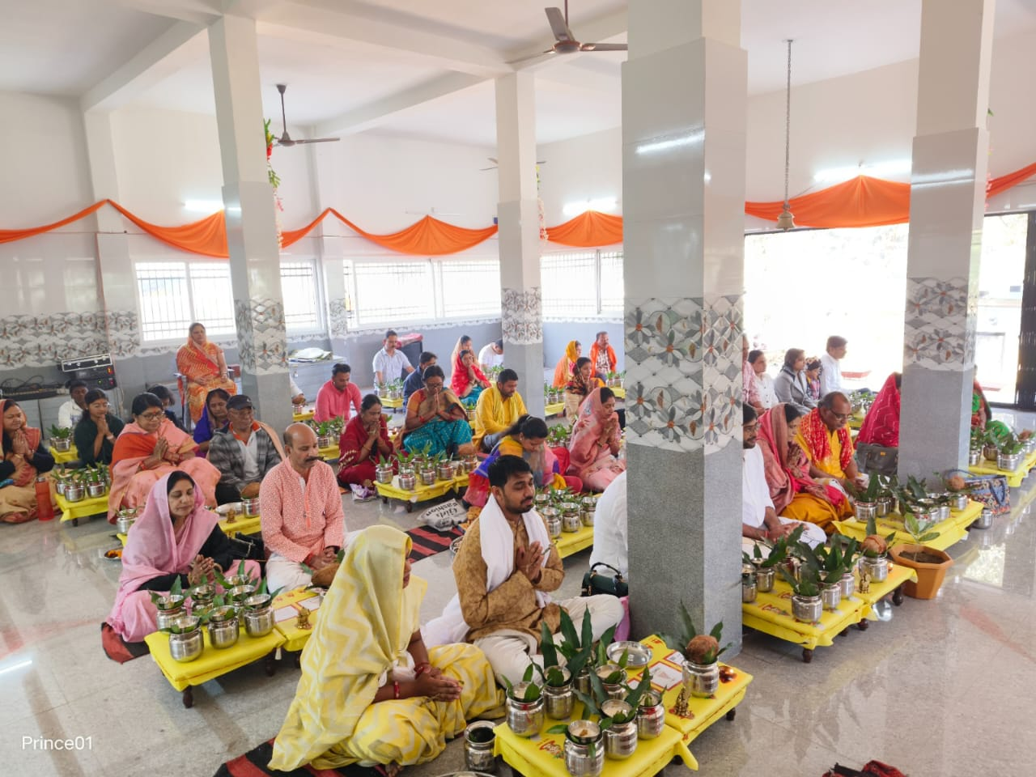
तीसरे दिन की पूजा
नारायण नागबली की पूजा 3 दिनों की है
कृपया एक दिन पहले या सुबह 6 बजे तक तारीख मुहूर्त पर आते हैं।
दक्षिणा पूजा प्रति 2 व्यक्तियों के लिए सभी पूजा सामग्री और खाद्य व्यवस्था भी शामिल है।
साथ आप नए सफेद कपड़े धोती, गमछा, नैपकिन और अपनी पत्नी के लिए साड़ी, ब्लाउज आदि (काले या हरे रंग की तुलना में अन्य) लाये।
सांप की मूर्ति में से एक नग सोने की और चांदी के 8 नग 1.25 ग्राम की आप के साथ लाये।
इस अनुष्ठान के लिए आरक्षण कम से कम 4 दिनों के लिए किया जाना चाहिए. अपना नाम और टेलीफोन नंबर संस्कार के लिए आने से पहले पंजीकृत करिये। यह लाभ उठाने के लिए सभी सुविधाएं आरक्षण बनाने के लिए अपरिहार्य है। आरक्षण फोन या मेल के माध्यम से किया जा सकता है।

Slide 7
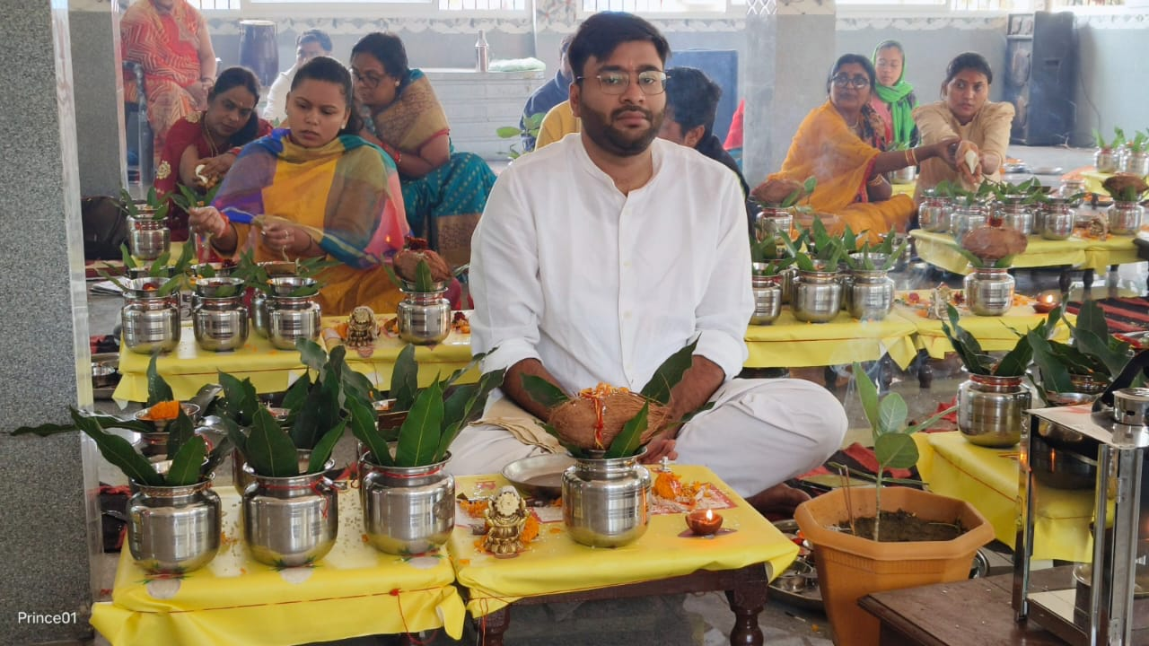
अर्क विवाह क्या है ?
पुरुषों के विवाह में आ रहे विलम्ब या अन्य दोषो को दूर करने के लिए किसी कन्या से विवाह से पूर्व उस पुरुष का विवाह सूर्य पुत्री जो की अर्क वृक्ष के रूप में विद्धमान है से करवा कर विवाह में आ रहे समस्त प्रकार के दोषो से मुक्ति प्राप्त की जा सकती है, इसी विवाह पद्द्ति को अर्क विवाह कहा जाता है।
अर्क विवाह किन पुरुषों के होने चाहिए?
जिन पुरुषो की कुंडली में सप्तम भाव अथवा बारहवां भाव क्रूर ग्रहों से पीडि़त हो अथवा शुक्र, सूर्य, सप्तमेष अथवा द्वादशेष, शनि से आक्रांत हों। अथवा मंगलदोष हो अर्थात वर की कुंडली में १,२,४,७,८,१२ इन भावों में मंगल हो तो यह वैवाहिक विलंब, बाधा एवं वैवाहिक सुखों में कमी करने वाला योग होता है, ऐसे पुरुषो के माता पिता या अन्य स्नेही सम्बन्धी जनको को उस वर का विवाह पूर्व अर्क विवाह करवाना चाहिए|

Slide 8
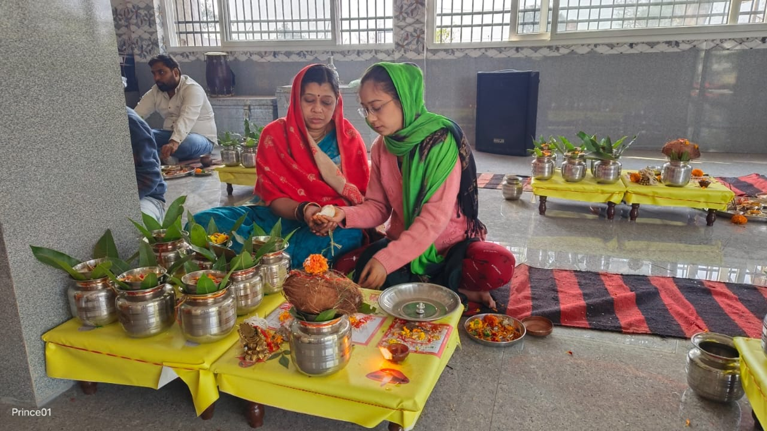
कुंभ विवाह
कन्या के विवाह में आ रहे विलम्ब या अन्य दोषो को दूर करने के लिए किसी पुरुष से विवाह से पूर्व उस कन्या का विवाह कुम्भ से करवाते है क्युकी कुम्ब में भगवान विष्णु विद्धमान है से करवा कर विवाह में आ रहे समस्त प्रकार के दोषो से मुक्ति प्राप्त की जा सकती है, इसी विवाह पद्द्ति को कुंभ विवाह कहा जाता है।
कुम्भ विवाह किन कन्याओ का होना चाहिए?
लड़की की कुंडली में सप्तम भाव अथवा बारहवां भाव क्रूर ग्रहों से पीडि़त हो अथवा शुक्र, सूर्य, सप्तमेष अथवा द्वादशेष, शनि से आक्रांत हों। अथवा मंगलदोष हो अर्थात कन्या की कुंडली में १,२,४,७,८,१२ इन भावों में मंगल हो तो यह वैवाहिक विलंब, बाधा एवं वैवाहिक सुखों में कमी करने वाला योग होता है, ऐसी कन्याओ के माता पिता या अन्य स्नेही सम्बन्धी जनको को उस कन्या का विवाह पूर्व कुम्भ विवाह अवश्य करवाना चाहिए।

Slide 9
कुंभ विवाह
कुंभ एवं अर्क विवाह की आवश्यकता
मंगलदोष एक प्रमुख दोष माना जाता रहा है हमारे कुंडली के दोषों में, आजकलके शादी-ब्याह में इसकी प्रमुखता देखि जा रही है, ऐसा माना जाता रहा है की मांगलिक दोषयुक्त कुंडली का मिलान मांगलिक-दोषयुक्त कुंडली से ही बैठना चाहिए या ऐसे कहना चाहिए की मांगलिक वर की शादी मांगलिक वधु से होनी चाहिए पर ये कुछ मायनो में गलत है कई बार ऐसा करने से ये दोष दुगना हो जाता है जिसके फलस्वरूप वर-वधु का जीवन कष्टमय हो जाता है लेकिन अगर वर-वधु की आयु ३० वर्ष से अधिक हो या जिस स्थान पर वर या वधु का मंगल स्थित हो उसी स्थान पर दुसरे के कुंडली में शनि-राहु-केतु या सूर्य हो तो भी मंगल-दोष विचारनीय नहीं रह जाता अगर दूसरी कुंडली मंगल-दोषयुक्त न भी हो तो. या वर-वधु के गुण-मिलान में गुंणों की संख्या ३० से उपर आती है तो भी मंगल-दोष विचारनीय नहीं रह जाता, परन्तु अगर ये सब किसी की कुंडली में नहीं है तो नव दम्पति के सुखमय वैवाहिक जीवन के लिए कन्या एवं वर का कुंभ एवं अर्क विवाह करवाना अनिवार्य सा बन जाता है।
वर-वधु दोनों की कुंडलियों में मांगलिक- दोष हो तो ?
वर-वधु दोनों की कुण्डलियाँ मांगलिक- दोषयुक्त हो पर किसी एक का मंगल उ़च्च का और दुसरे का नीच का हो तो भी विवाह नहीं होना चाहिए या दोनों की कुण्डलियाँ मांगलिक- दोषयुक्त न हो पर किसी एक का मंगल 29 डिग्री से ० डिग्री के बीच का हो तो भी मंगल-दोष बहुत हद्द तक प्रभावहीन हो जाता है अतः विवाह के समय इन बातों को विचार में रख के हम आने वाले भविष्य को सुखमय बना सकते है, इस विषय में समस्त जानकारी के लिए हमें सम्पर्क करें, हमे आपके सुखमय जीवन के अवश्य प्रयास करेंगे।

Slide 10
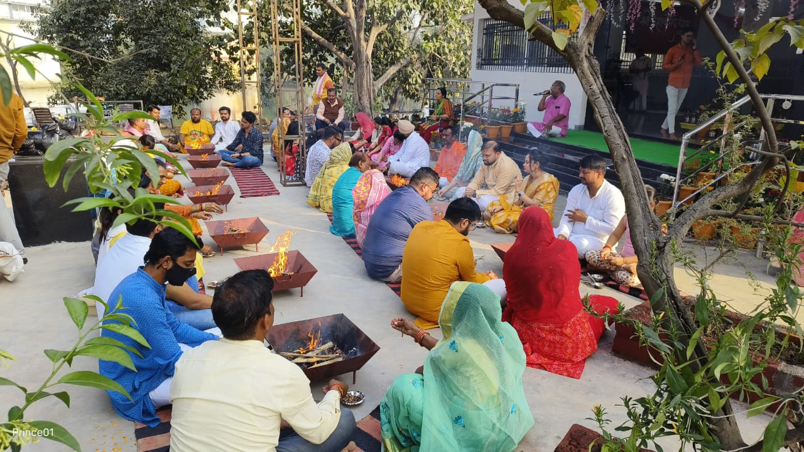
हवन

Slide 11
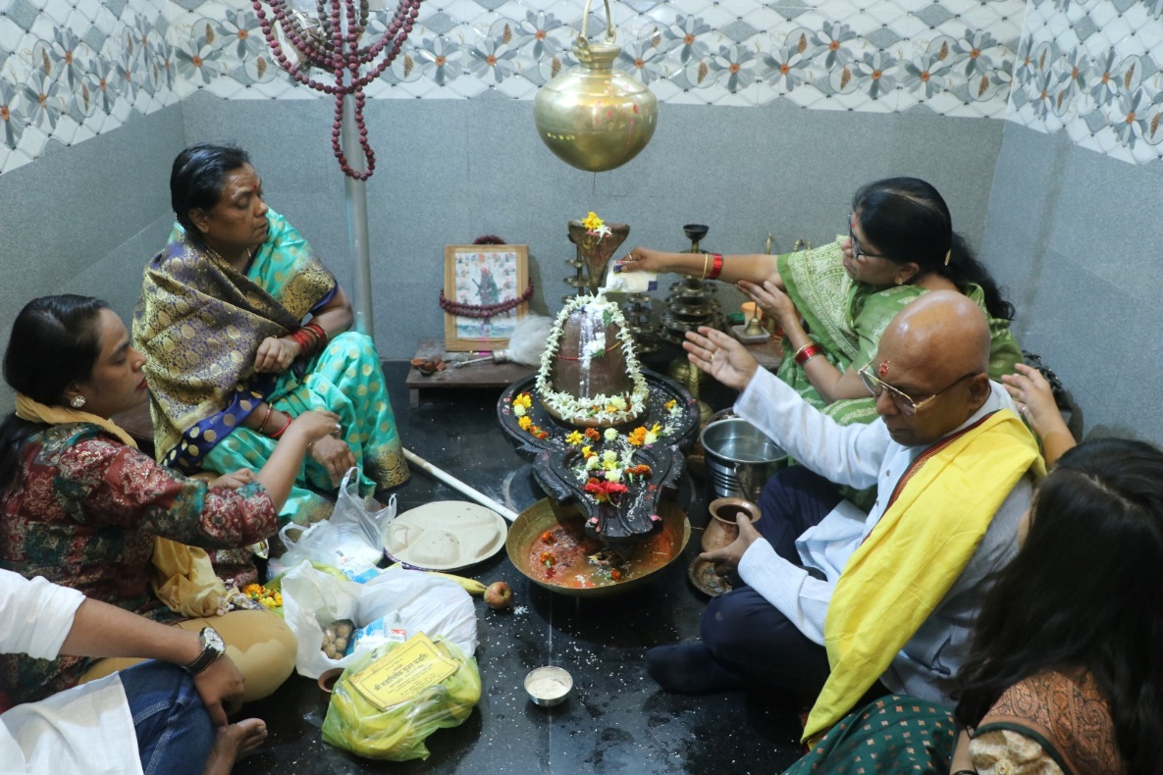
रुद्राभिषेक

Slide 12
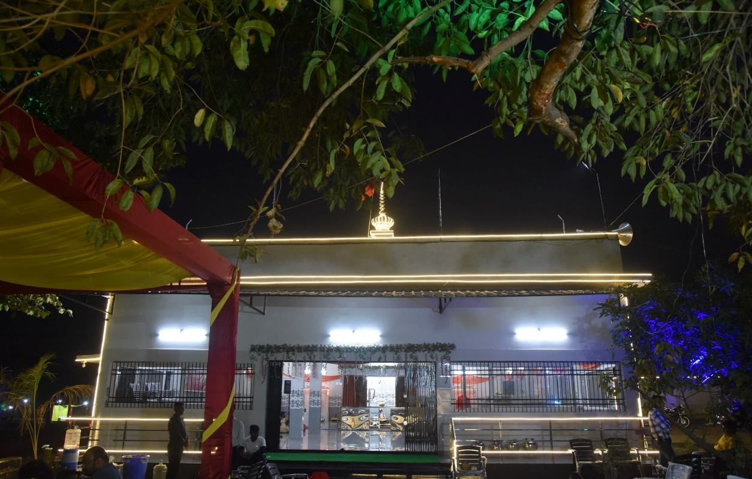
श्री महाकाल धाम

Slide 13

जय श्री महाकाल

